Slide 1
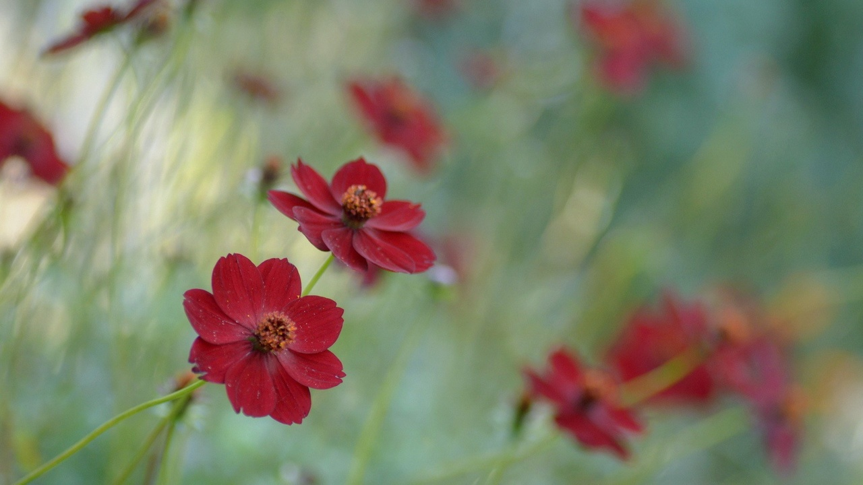
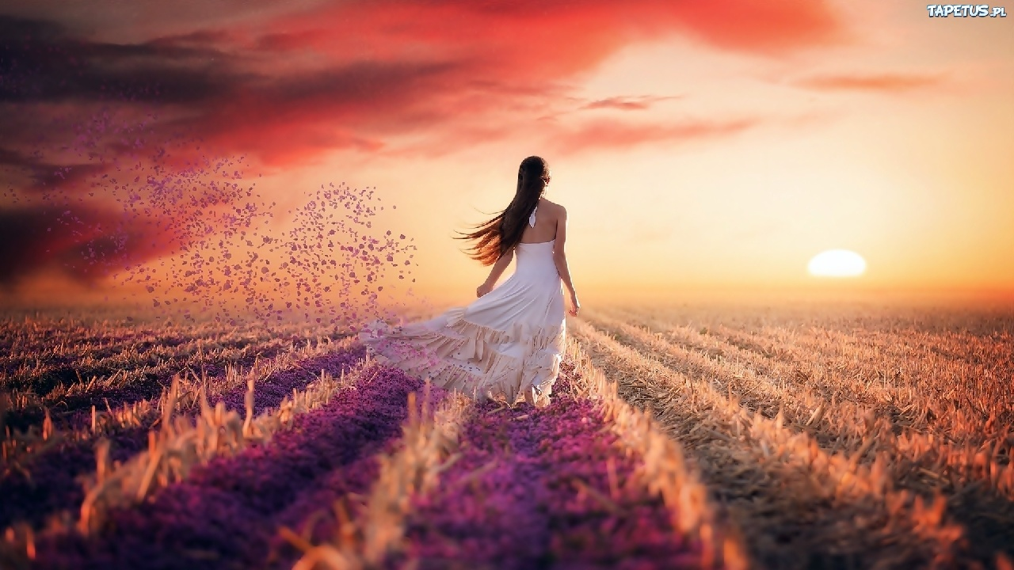
A paz no mundo começa em mim
BIAJOVA SLIDES

Slide 2
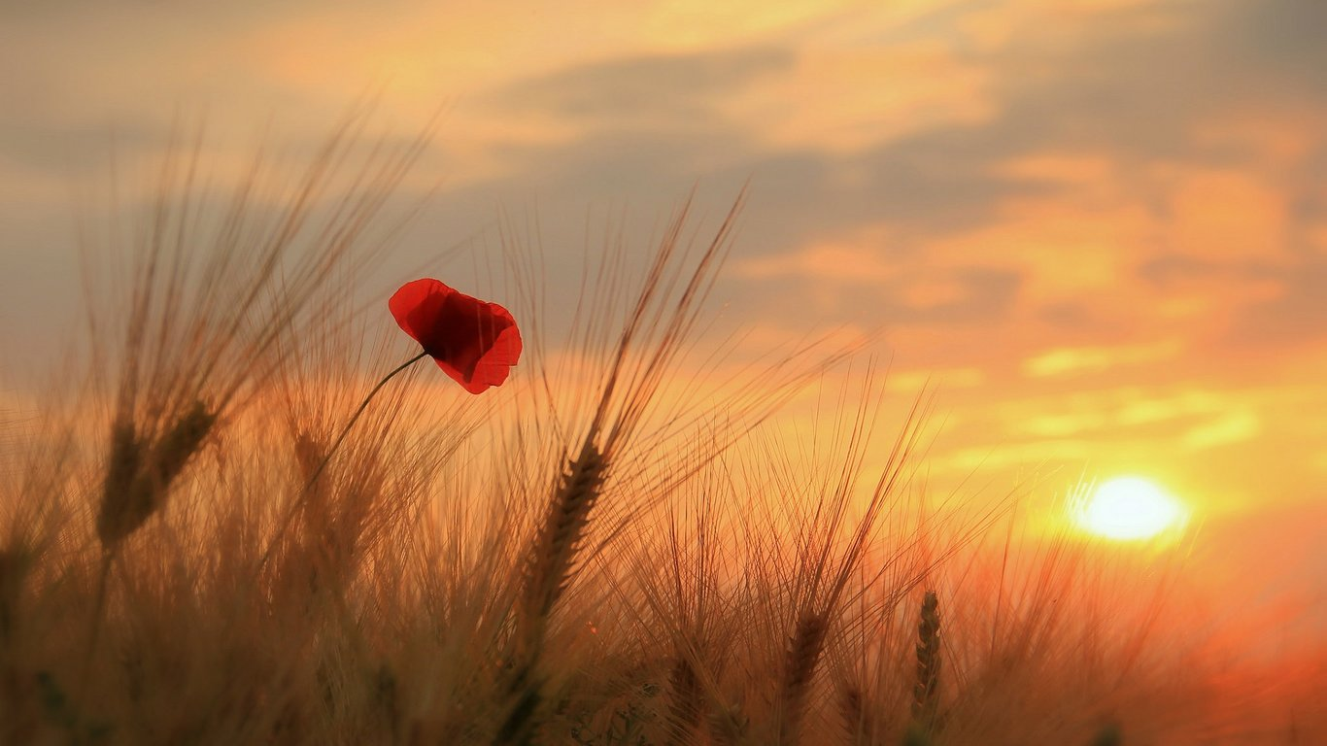
Paz, uma palavra tão pequena
com o poder de mudar o mundo...
mas temos que ter consciência, de que
a paz no mundo começa em mim.

Slide 3
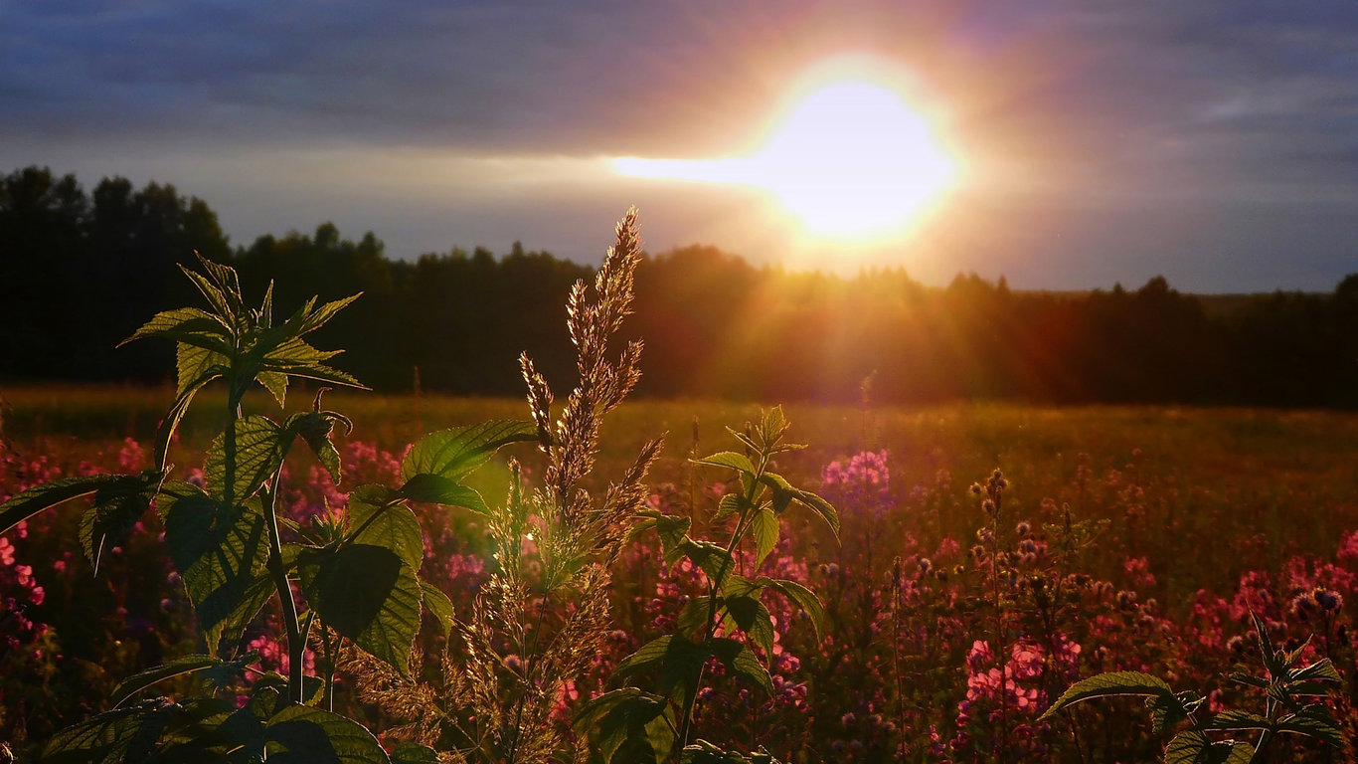
Falamos muito de paz, mas não a cultivamos,
por egoísmo, acomodação, ou porque ainda
não entendemos o real motivo de estarmos
aqui nessa Terra... mesmo sendo apenas
de passagem.

Slide 4
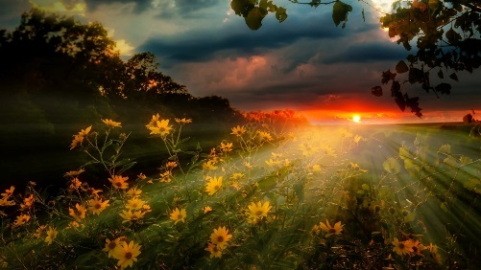
Não podemos mudar o mundo,
mas podemos mudar
nossa maneira de viver.

Slide 5
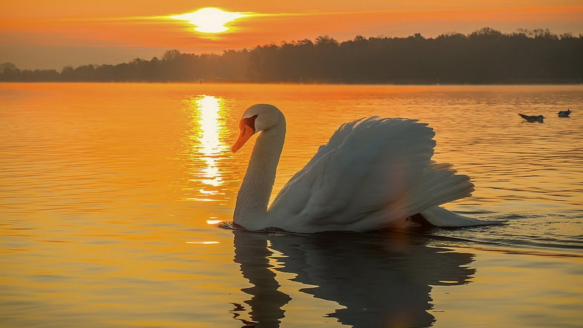
Mudar conceitos, comportamentos, vivermos
sem preconceitos, tentar acalmar nosso
coração com pensamentos positivos.

Slide 6
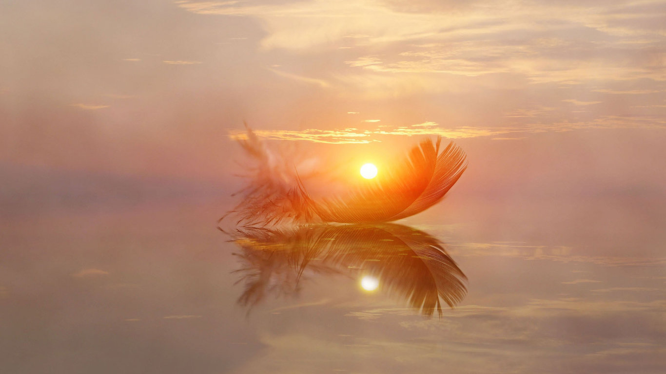
O segredo é se amar, é acreditar sempre,
que a vida é feita de escolhas e, que somente
nós, somos responsáveis por elas.

Slide 7
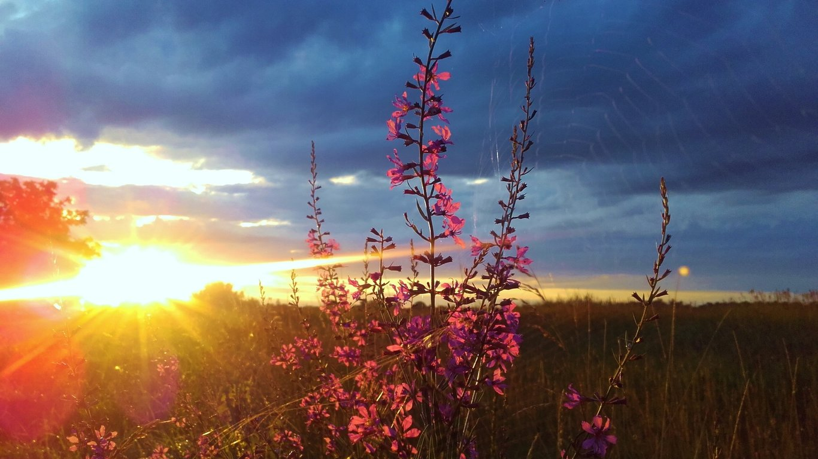
Escreva dentro de seu coração:
"A PAZ DO MUNDO COMEÇA EM MIM".

Slide 8



BIAJOVA SLIDES
<&>
AMOR À VIDA
Texto/Autora: Clara da Costa
Música: Kevin Kern
Formatação: Bia Vasconcellos
bvbiavasconcellos@gmail.com
www.sergrasan.com/biajovaslides
www.youtube.com/c/bvbiavasconcellos/videos

